Slide 1
Introducción al Paradigma de Objetos
Clase 1

Slide 2
Roberto Andrés Villa
ravilla.educacionit@gmail.com

Slide 3

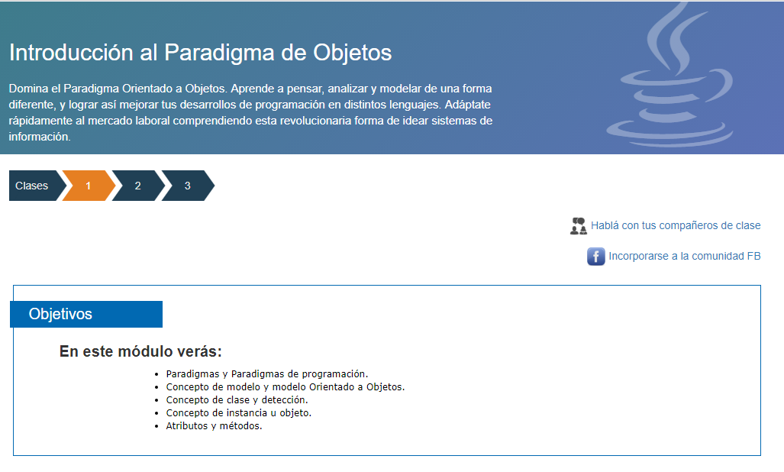
Programa
Videos
Contenido
Laboratorio
Descargas
Etc

Slide 4


Modalidad del curso
Este curso tiene como objetivo comprender y realizar el Análisis Orientado a Objetos de un sistema, y no la implementación de los objetos en un Lenguaje de Programación.
La codificación de los objetos se enseña en los cursos de las carreras JAVA, .NET, PHP, todos con uso de PC.

Slide 5
Paradigma

Slide 6
¿Qué es un paradigma?
Un Paradigma es un modelo o patrón en cualquier
disciplina científica.
Un Paradigma de Programación es una propuesta tecnológica que es adoptada por una comunidad de programadores cuyo núcleo central es incuestionable en cuanto a que unívocamente trata de resolver uno o varios problemas claramente delimitados.
El Paradigma de Programación Orientada a Objetos es la
implementación de un Paradigma de Programación

Slide 7
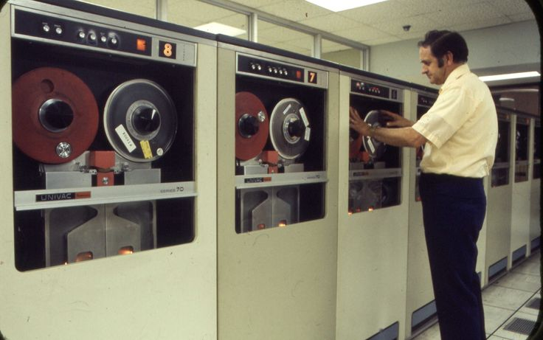
Un poco de Historia...

Slide 8
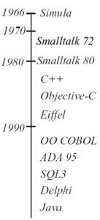

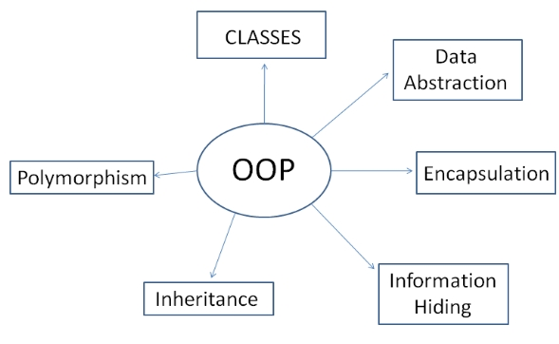
Un poco de historia...
Programación Lineal
Programación Estructurada
Concepto de función
Programación Orientada a Objetos
Un paso hacia adelante...
Notes:
Uno de los problemas de inicio de los años setentas era que pocos sistemas lograban terminarse, pocos se terminaban con los requisitos iniciales y no todos los que se terminaban cumpliendo con los requerimientos se usaban según lo planificado. El problema consistía en cómo adaptar el software a nuevos requerimientos imposibles de haber sido planificados inicialmente.
Este alto grado de planificación y previsión es contrario a la propia realidad. El hombre aprende y crea a través de la experimentación, no de la planeación. La Orientación a Objetos brinda estos métodos de experimentación, no exige la planificación de un proyecto por completo antes de escribir la primera línea de código.

Slide 9

Beneficios del Software Orientado a Objetos
Altamente Escalable
Fácil de Mantener
Fácil de Reutilizar
Muy Simple

Slide 10

¿Qué es un modelo?
Un modelo es una abstracción de la realidad
Es una simplificación de la realidad, con el objetivo final de pasar del modelo a producto real.
Los Sistemas de Información deben ser modelados previo a ser construidos

Slide 11
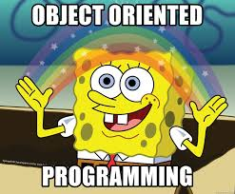

Slide 12
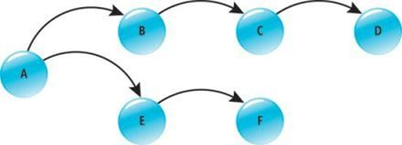
El Modelado Orientado a Objetos
Consiste en interpretar un sistema como partes independientes que se comunican entre sí
Las partes independientes se denominan Objetos
La comunicación entre los objetos se realiza a través de Mensajes

Slide 13
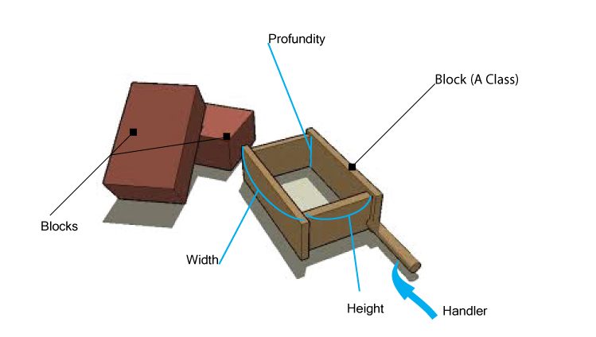
¿Qué es una Clase?
Es una plantilla, es un molde que permite construir objetos.
Representa ideas del mundo real, en forma genérica.
Dentro de un sistema, las clases suelen detectarse como sustantivos en singular
Poseen atributos y métodos
Ejemplos de clases: Auto, Empleado, CajaDeAhorro, Alumno

Slide 14
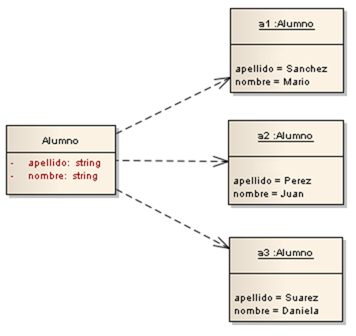
¿Qué es un objeto?
Un objeto es una la instancia de una clase, podemos decir que el objeto representa algo en particular
Poseen un estado (de acuerdo a sus
atributos)
Poseen un comportamiento (realizan operaciones de acuerdo a sus métodos)

Slide 15


Slide 16
¡Manos a la obra!
De la siguiente lista, detectar cuales representan una clase
Casa
Auto
Azul
Acelerar
Apagar
Carpa
Audi TT RS 2016
Apagado
Persona
Submarino
Objeto
Contar
Color
Copiar
Botella
Vaso con agua
Computadora
Silla
TIP: las clases se detectan como sustantivos en singular

Slide 17
¡Manos a la obra!
De la siguiente lista, detectar cuales representan una clase
Casa
Auto
Azul
Acelerar
Apagar
Carpa
Audi TT RS 2016
Apagado
Persona
Submarino
Objeto
Contar
Color
Copiar
Botella
Vaso con agua
Computadora
Silla

Slide 18

Ejercicio #1 - Detección de Clases
Con los conocimientos que tenemos del modelado orientado a objetos, identificar las clases iniciales y necesarias para construir un sistema de gestión bancaria
TIP: las clases se detectan como sustantivos en singular

Slide 19
Ejercicio #1 - Solución
Banco – Sucursal – GrupoFinanciero – Servicio – ClientePyme – ClienteCorporacion – ClienteIndividuo CuentaComercial – CajaDeAhorro – CuentaCorriente DirectorGeneral – DirectorRegional – DirectorDeSucursal
TIP: las clases se detectan como sustantivos en singular

Slide 20
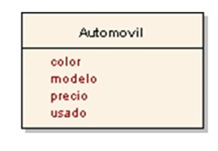
¿Qué son los Atributos?
Son características que posee una clase
Son variables contenidas y establecidas por los objetos, y
normalmente cuentan con un tipo de dato asociado
Las atributos de una clase definen las características de sus
objetos
Las clases definen los atributos, y los objetos “los completan”

Slide 21
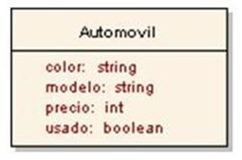
¿Qué es un tipo de dato?
Es la forma de describir y/o almacenar un dato
Los tipos de datos numéricos más conocidos son: int, long, float, double
Los tipos de datos de tipo caracter más conocidos son: String, char
Para valores true/false el tipo de dato utilizado es boolean y para fechas se utiliza Date
Pueden ser otras clases!

Slide 22
Ejercicio #2 - Detección de Atributos
A partir de las clases detectadas anteriormente, identificar los atributos que considere necesarios en cada clase.
Cada atributo deberá tener establecido un tipo de dato. Deberá
identificar al menos tres atributos por clase.
Banco – Sucursal – GrupoFinanciero – Servicio – ClientePyme – ClienteCorporacion – ClienteIndividuo – CuentaComercial – CajaDeAhorro – CuentaCorriente – DirectorGeneral – DirectorRegional – DirectorDeSucursal
TIPS
Los atributos son características de una clase
Los tipos de datos a utilizar para este ejercicio son: String, int, long, float, double, Date
PREGUNTA
¿Donde ubicarías los atributos cantidadDeEmpleados, numeroDeCuenta y edad?

Slide 23
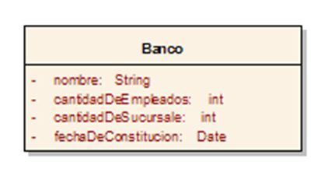
Ejercicio #2 - Solución
Sucursal: nombre, numero, direccion, cantidadDeEmpleados,
cantidadDeClientes
ClientePyme: razonSocial, direccion, fechaDeAlta, cuentaCorriente ClienteCorporacion: razonSocial, direccion, fechaDeAlta, cuentaCorriente
ClienteIndividuo: nombre, apellido, direccion, fechaDeAlta, cajaDeAhorro

Slide 24
Ejercicio #2 - Solución
Servicio: nombre, descripcion, fechaDeAlta
GrupoFinanciero: nombre, descripcion, fechaDeAlta
CajaDeAhorro: moneda, numero, cbu, saldo
CuentaCorriente: moneda, numero, cbu, saldo, giroEnDescubierto
DirectorGeneral: nombre, apellido, fechaDeNacimiento, fechaDeIngreso DirectorRegional: nombre, apellido, fechaDeNacimiento, fechaDeIngreso
DirectorDeSucursal: nombre, apellido, fechaDeNacimiento, fechaDeIngreso

Slide 25
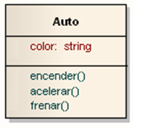
¿Qué es una operación?
Las operaciones son acciones contenidas en una clase, y definen su comportamiento
Dentro de un sistema, las operaciones suelen detectarse como verbos.
Desde la perspectiva de Diseño y Programación, se denominan Métodos
Desde la perspectiva de Análisis, se denominan Operaciones
Puede tener opcionalmente valores de entrada (Parámetros) y valores de salida (Valores de Retorno)
Procedimientos (no retornan un valor) vs. Funciones (retornan un valor)

Slide 26
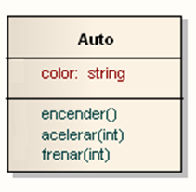
¿Qué es un valor de entrada o parámetro?
Los parámetros son valores enviados a una operación
La operación toma los parámetros como valores de entrada, y
así puede realizar las acciones necesarias
Todos los parámetros deben tener un tipo de dato asociado
-Método encender() - sin parámetros
-Método acelerar(int) - recibe como parámetro la cantidad de “km” a acelerar
-Método frenar(int) - recibe como parámetro la cantidad de “km” que debe bajar de velocidad

Slide 27
¿Qué es un valor de salida o valor de retorno?
El valor de salida de una operación es un valor retornado por la operación luego de realizar cierto procesamiento
Los valores de entrada son datos, y los valores de salida son
considerados información
Todos los valores de salida deben tener un tipo de dato asociado
Es posible retornar un único valor de salida

Slide 28
Ejercicio #3 - Detección de operaciones
A partir de las clases y los atributos detectados en los ejercicios anteriores, identificar al menos dos operaciones que realiza cada clase
TIP: las operaciones son verbos
PREGUNTA: en que clase ubicarías las siguientes operaciones ?
informarSaldo()
informarSucursales()
informarClientes()
depositarDinero(monto),
informarDatosDeCuenta(nroDeCuenta)

Slide 29
Ejercicio #3 - Solución
Banco:
informarCantidadDeEmpleados(), informarCantidadDeSucursales(), informarSucursales(), calcularFacturacionAnual(), calcularFacturacionMensual(), informarClientes()
Sucursal:
informarDireccion(), informarCantidadDeEmpleados, calcularFacturacionMensual(), calcularFacturacionAnual(), informarClientes(), informarDatosDeCuenta(nroDeCuenta)
ClientePyme: infomarMovimientosEnCuentas(), informarDatos()

Slide 30
Ejercicio #3 - Solución
ClienteCorporacion: infomarMovimientosEnCuentas(), informarDatos()
ClienteIndividuo: infomarMovimientosEnCuenta(), informarDatos()
CajaDeAhorro: infomarSaldo(), extraerDinero(monto),
depositarDinero(monto)
CuentaCorriente: infomarSaldo(), extraerDinero(monto),
depositarDinero(monto)
Servicio: informarNombre(), informarDescripcion()

Slide 31
Ejercicio #3 - Solución
GrupoFinanciero: informarFechaDeAlta(), informarDescripcion()
DirectorGeneral: informarDatos()
DirectorRegional: informarDatos()
DirectorDeSucursal: informarDatos()

Slide 32
¿Preguntas?

Slide 33
¡Gracias!
(Por favor apagar computadoras, revisar elementos personales…)

Slide 34
Apéndice - Codificación de una clase
class Banco {
// Atributos aquí
// Métodos aquí
}

Slide 35
Apéndice - Codificación de Atributos
class ClientePyme {
// Atributos aquí String razonSocial; String direccion; Date fechaDeAlta; CuentaCorriente cuenta;
// Métodos aquí
}

Slide 36
Apéndice - Codificación de Operaciones
class CajaDeAhorro {
// Atributos aquí
float saldo;
// Métodos aquí
void informarSaldo() {
// Imprime el atributo saldo
print(saldo);
}
float obtenerSaldo(){
// Retorna el saldo
return saldo;
}
}

Slide 37
Apéndice - Codificación de Operaciones
class CajaDeAhorro {
// Atributos aquí
float saldo;
// Métodos aquí
void depositarDinero(float unMonto) {
// Actualiza el valor del atributo saldo
saldo = saldo + unMonto;
}
void extraerDinero(float unMonto){
// Actualiza el valor del atributo saldo, NO controla si monto > saldo
saldo = saldo – unMonto;
}
}

Slide 38
Laboratorio #1
Dado el siguiente texto, detecta las clases existentes atributos y métodos.
Sea una empresa dedicada al alquiler de CD-ROMs de audio. Dicha empresa tiene un local de atención al público donde están expuestas las carátulas de los CDs más demandados y las últimas novedades, aunque también existen listados en papel de todos los títulos que se podrían alquilar. Cuando un cliente solicita en alquiler un título, se comprueba si hay ejemplares disponibles y si el cliente no tiene problemas por ejemplares no devueltos, quedando constancia de la fecha de alquiler y la fecha máxima de entrega; de forma que cuando el cliente devuelva el ejemplar se podrá comprobar si se le tiene que imponer una sanción. Cada cliente puede solicitar una relación de los CDs que ha alquilado previamente.

Slide 39
Laboratorio #2
Dado el siguiente texto, detecta las clases existentes atributos y métodos.
Se tienen CLIENTES de los que se guarda un número de cliente, nombre, apellidos, lista de teléfonos, fax y correo electrónico. Los clientes realizan PEDIDOS. (Un pedido no puede ser realizado por dos clientes simultáneamente). Cada pedido tiene un número de pedido, una fecha asociada y una persona de contacto. Cada pedido aglutina varias LÍNEAS DE DETALLE, cada una con una cantidad y una referencia a un artículo. Los ARTÍCULOS tienen un descriptor, un identificador de familia y un identificador de modelo. Varias líneas de detalle correspondientes a uno o varios pedidos (bien en su totalidad, bien en parte) constituyen un ALBARÁN. Los albaranes contienen una fecha de entrega, una dirección de entrega y el nombre y apellido del receptor. Varias líneas de detalle correspondientes a uno o varios albaranes (bien en su totalidad, bien en parte) constituyen una FACTURA, la cual contiene un número de factura, una fecha de cobro y un modo de pago.

Slide 40

Garantía de Aprendizaje
Recuperar clases perdidas
Cambio de clase
Suspender la capacitación
Volver a cursar sin costo para, por ejemplo, reforzar conceptos, volver a reforzar las prácticas, etc.

